Slide 1
Пәні:
Алгебра
Сынып:
9
Тоқсан:
4
Ұстаздың аты-жөні:

Slide 2
Тақырып:
Мәтінді есептерді шығару. Геометриялық ықтималдық.

Slide 3
Сабақ мақсаты:
9.3.2.5 геометриялық ықтималдықты есептер шығаруда қолдану

Slide 4
Бүгін сабақта:
Есептер шығару барысында геометриялық ықтималдықты қолдануды үйренесіңдер.

Slide 5
Оқиғаның ықтималдығын табу үшін біз сынақтың соңғы санын қарастырған болатынбыз. Бірақ ықтималдықты есептеуге берілген көптеген есептерді шығарғанда қайсыбір оқиғаларды сипаттайтын шексіз жиындарды қарастыру қажеттілігі туындайды. Мұндай жағдайда есептің геометриялық моделін салу ыңғайлы болады. Сондай модельді пайдаланып табылған ықтималдық геометриялық ықтималдық деп аталады.

Slide 6
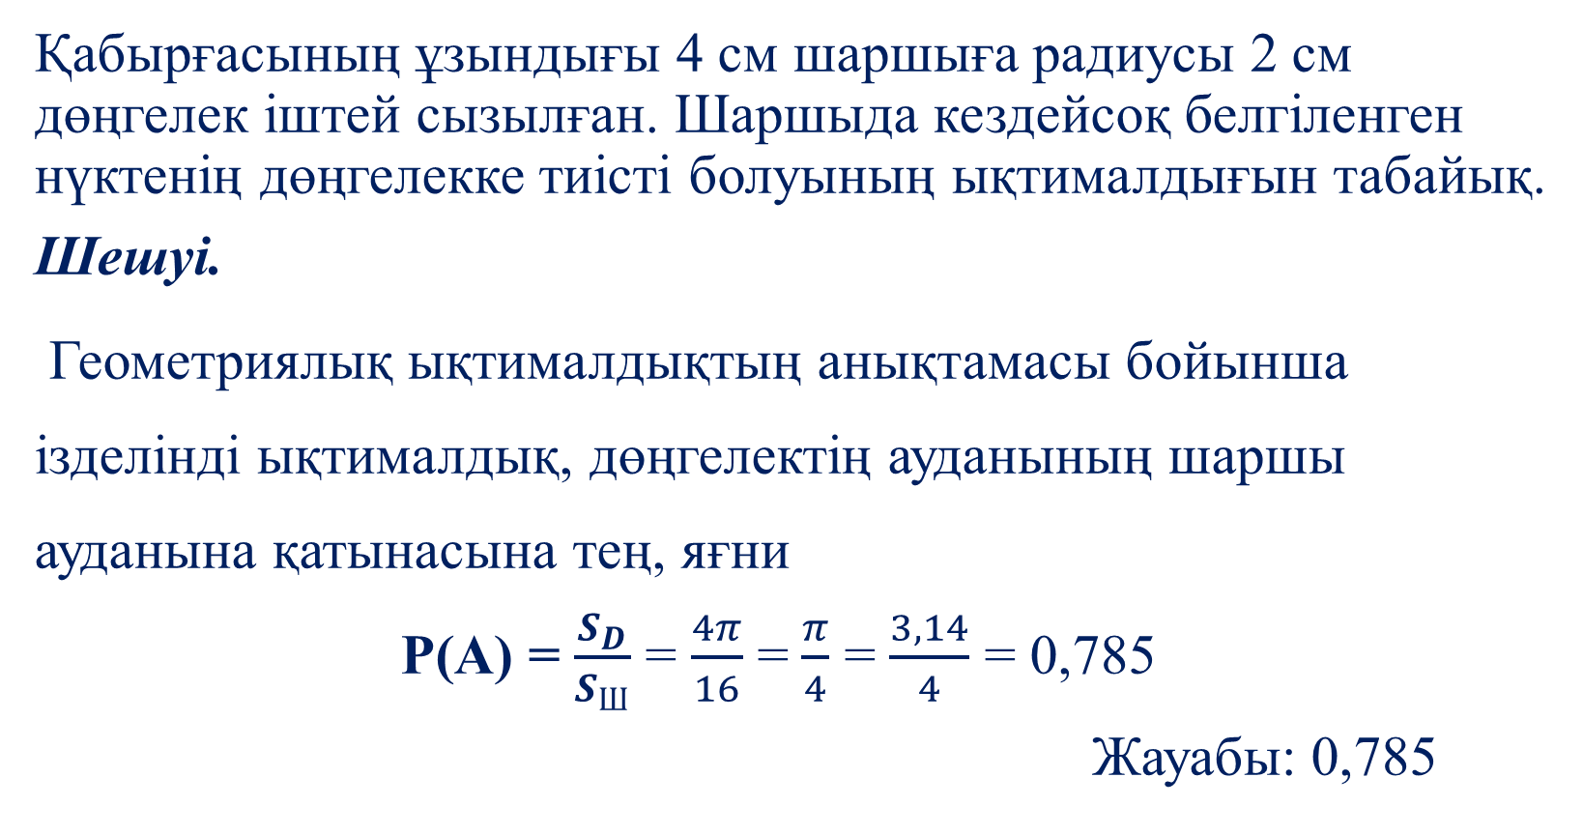
№1 есеп
Қабырғасының ұзындығы 4 см шаршыға радиусы 2 см дөңгелек іштей сызылған. Шаршыда кездейсоқ белгіленген нүктенің дөңгелекке тиісті болуының ықтималдығын табайық.
Шешуі.
Геометриялық ықтималдықтың анықтамасы бойынша ізделінді ықтималдық, дөңгелектің ауданының шаршы ауданына қатынасына тең, яғни
P(A) = $\frac{S_{D}}{S_{Ш}}$ = $\frac{4π}{16}$ =$\frac{π}{4}$ = $\frac{3,14}{4}$ = 0,785
Жауабы: 0,785

Slide 7
№2 есеп
Табаны 10см-ге тең, бүйір қабырғасы 13 см-ге тең теңбүйірлі үшбұрыш ішіне қабырғасы 3 см-ге тең шаршы салынған. Үшбұрыштың ішінен кездейсоқ алынған нүктенің шаршыға да тиісті болуының ықтималдығы қандай?

Slide 8
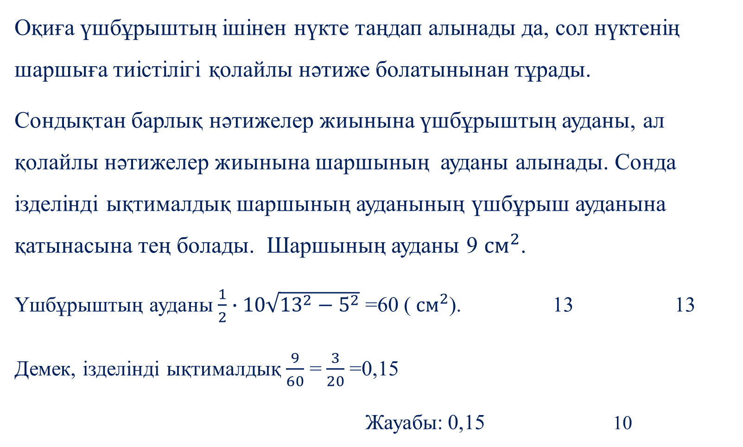
Шешуі
Оқиға үшбұрыштың ішінен нүкте таңдап алынады да, сол нүктенің шаршыға тиістілігі қолайлы нәтиже болатынынан тұрады.
Сондықтан барлық нәтижелер жиынына үшбұрыштың ауданы, ал қолайлы нәтижелер жиынына шаршының ауданы алынады. Сонда ізделінді ықтималдық шаршының ауданының үшбұрыш ауданына қатынасына тең болады. Шаршының ауданы 9 ${см}^{2}$.
Үшбұрыштың ауданы $\frac{1}{2}∙10\sqrt{{13}^{2}−5^{2}}$ =60 ( ${см}^{2}$). 13 13
Демек, ізделінді ықтималдық $\frac{9}{60}$ =$\frac{3}{20}$ =0,15
Жауабы: 0,15 10
3

Slide 9
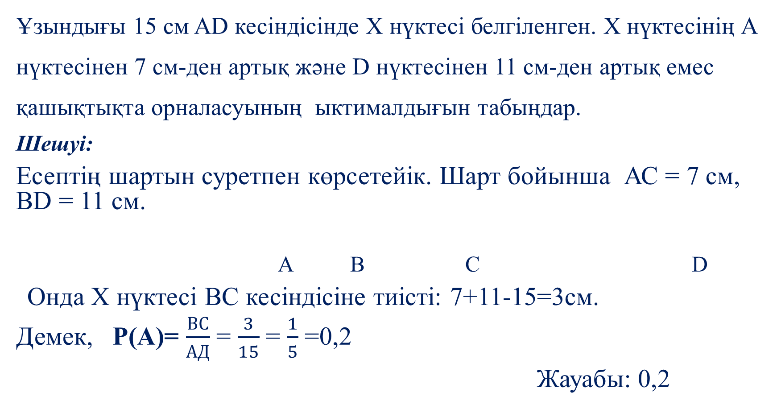
есеп №3
Ұзындығы 15 см AD кесіндісінде Х нүктесі белгіленген. Х нүктесінің А нүктесінен 7 см-ден артық және D нүктесінен 11 см-ден артық емес қашықтықта орналасуының ыктималдығын табыңдар.
Шешуі:
Есептің шартын суретпен көрсетейік. Шарт бойынша АС = 7 см, BD = 11 см.
А В С D
Онда Х нүктесі ВС кесіндісіне тиісті: 7+11-15=3см.
Демек, P(A)= $\frac{ВС}{АД}$ = $\frac{3}{15}$ = $\frac{1}{5}$ =0,2
Жауабы: 0,2

Slide 10
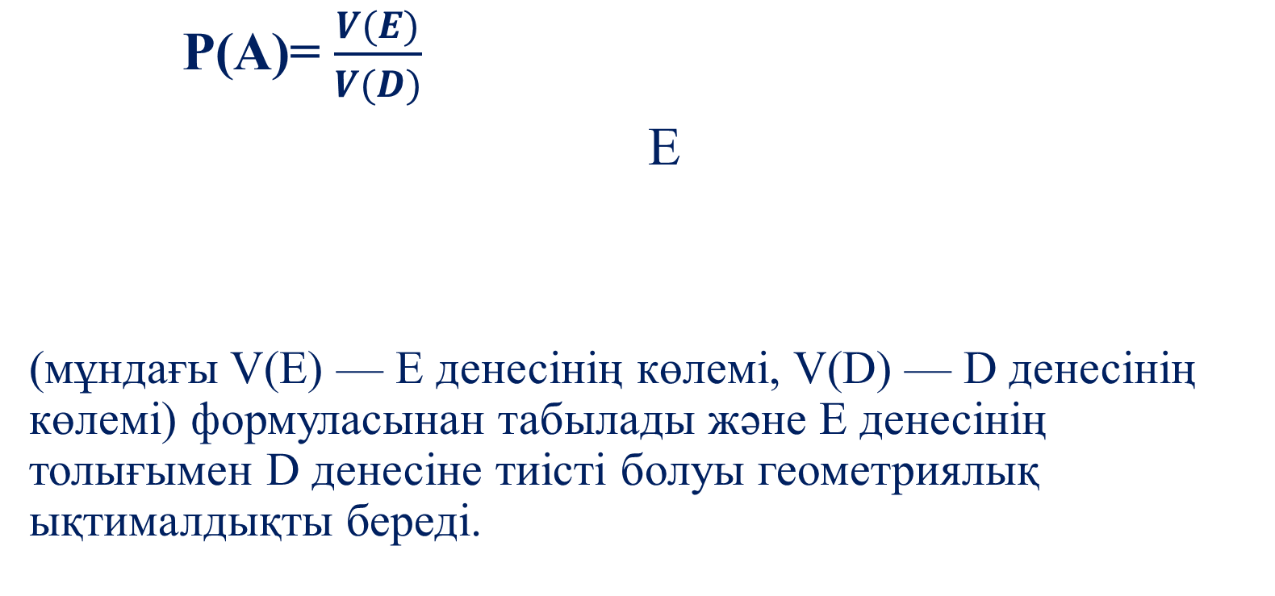
А оқиғасының геометриялық ықтималдығы, яғни алынған нүктенің Е денесіне тиісті болуы
D
P(A)= $\frac{V(E)}{V(D)}$
E
(мұндағы V(E) — E денесінің көлемі, V(D) — D денесінің көлемі) формуласынан табылады және Е денесінің толығымен D денесіне тиісті болуы геометриялық ықтималдықты береді.

Slide 11
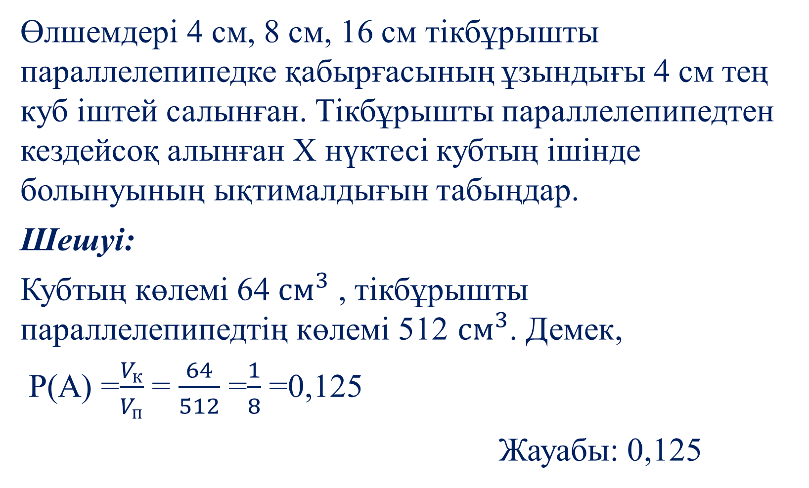
есеп №4
Өлшемдері 4 см, 8 см, 16 см тікбұрышты параллелепипедке қабырғасының ұзындығы 4 см тең куб іштей салынған. Тікбұрышты параллелепипедтен кездейсоқ алынған Х нүктесі кубтың ішінде болынуының ықтималдығын табыңдар.
Шешуі:
Кубтың көлемі 64 ${см}^{3}$ , тікбұрышты параллелепипедтің көлемі 512 ${см}^{3}$. Демек,
Р(А) =$\frac{V_{к}}{V_{п}}$ = $\frac{64}{512}$ =$\frac{1}{8}$ =0,125
Жауабы: 0,125

Slide 12
Қорытынды
Есеп шығаруда геометриялық ықтималдықты қолдануды меңгердіңіздер.

